Slide 1

Design PatternS 2
Week 6: Virtual machine

Slide 2

Agenda hoorcolleges
Week 1: Inleiding / Introductie computer game
Week 2: Eigen programmeertaal: tokenizer en compiler
Week 3: Games: Game objects (units)
Week 4: Eigen programmeertaal: compiler
Week 5: Games: Units en levels
Week 6: Eigen programmeertaal: virtual machine

Slide 3

Terugblik
Terugblik
Statements: Do-While / If / If-Else
Toekenning: L-value / R-value
Acties uitvoeren: Lezen+schrijven van variabelen / berekeningen
Virtual Machine
Visitor: NextNode
Node
Command: Functions
Tot slot
DoNothing
Jump
ConditionalJump
AbstractFunctionCall
DirectFunctionCall
FunctionCall

Slide 4

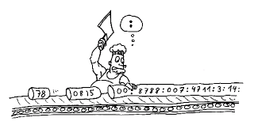
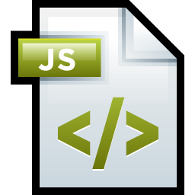
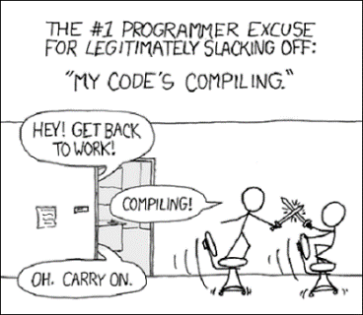
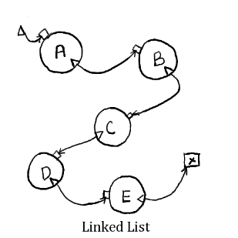


Tokenizer
Terugblik
If | ( | X | == | 3 | ) | { | X | ++ | }
Virtual Machine
Visitor: NextNode
Compiler
Command: Functions
Tot slot
Virtual Machine

Slide 5
Virtual machine: Waar te beginnen?
Terugblik
Uitdagingen:
Hoe bepalen we wat we moeten doen?
Hoe bepalen we welke node de volgende is?
public class VirtualMachine {
public void Run(NodeLinkedList list)
{
ActionNode currentNode = list.First;
while (currentNode != null)
{
// Doe iets met de huidige node:
// Command pattern
// Bepaal de volgende node:
// Visitor pattern
}
}
}
Virtual Machine
Visitor: NextNode
Command: Functions
Properties op virtual machine:
ReturnValue
Lijst met variabelen
Tot slot

Slide 6
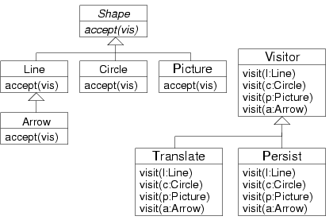

Visitor pattern
Terugblik
Nieuwe functionaliteit toevoegen aan bestaande klasses.
Deze klasses hoeven zelf niet aangepast te worden.
Virtual Machine
Visitor: NextNode
Command: Functions
Tot slot

Slide 7
Nodes: Visitor accepteren
Terugblik
Node
abstract void Accept(NodeVisitor visitor)
Virtual Machine
JumpToNode
void Accept(NodeVisitor visitor)
Visitor: NextNode
public class JumpNode : ActionNode
{
public ActionNode JumpToNode { get; set; }
public override void Accept(NodeVisitor visitor)
{
visitor.Visit(this);
}
}
Command: Functions
In elke klasse implenteren!
Early/Late binding
Tot slot

Slide 8
NextNodeVisitor: Volgende node bepalen
Terugblik
public class NextNodeVisitor : NodeVisitor
{
public ActionNode NextNode { get; private set; }
public override void Visit(DoNothingNode node) {
NextNode = node.Next;
}
public override void Visit(JumpNode node) {
NextNode = node.JumpToNode;
}
public override void Visit(ConditionalJumpNode node) { … }
public override void Visit(DirectFunctionCallNode node) { … }
public override void Visit(FunctionCallNode node) { … }
}
Virtual Machine
Visitor: NextNode
Zorg er voor dat
hij bij de ReturnValue van de VirtualMachine kan!
Command: Functions
Tot slot

Slide 9
Virtual machine aanvullen
Terugblik
public void Run(NodeLinkedList list)
{
ActionNode currentNode = list.First;
NextNodeVisitor visitor = new NextNodeVisitor();
while(currentNode != null)
{
// Doe iets met de huidige node:
// Command pattern
// Bepaal de volgende node:
currentNode.Accept(visitor);
currentNode = visitor.NextNode;
}
}
Virtual Machine
Visitor: NextNode
Command: Functions
Tot slot

Slide 10

Command pattern
Terugblik
Aan de hand van een object bepalen welke actie ondernomen moet worden.
Het object bevat:
Naam
Parameters
Virtual Machine
BaseCommand
+ abstract Execute( ... )
Visitor: NextNode
Command: Functions
PlusCommand
+ Execute( ... )
ReturnToVariableCommand
+ Execute( ... )
PrintCommand
+ Execute( ... )
Tot slot

Slide 11
DirectFunctionCall uitvoeren
Terugblik
public abstract class BaseCommand {
public abstract void Execute(VirtualMachine vm, IList<string> parameters);
}
public class ReturnToVariableCommand : BaseCommand
{
public override void Execute(VirtualMachine vm, IList<string> parameters)
{
vm.SetVariable(parameters[1], vm.ReturnValue);
}
}
Virtual Machine
Visitor: NextNode
Command: Functions
Tot slot
parameters[0] overslaan. Dit is de naam van de functie

Slide 12
Functie uitvoeren
FunctionCalls bevatten namen van variabelen (niet de warden zelf)
Terugblik
public class PlusCommand : BaseCommand {
public override void Execute(VirtualMachine vm, IList<string> parameterNames) {
Variable variable1 = compiler.GetVariable(parameterNames[1]);
Variable variable2 = compiler.GetVariable(parameterNames[2]);
if(variable1.Type == VariableType.NUMBER && variable2.Type == VariableType.NUMBER)
vm.ReturnValue = (Int32.Parse(variable1.Value) + Int32.Parse(variable2.Value))
.ToString();
else
vm.ReturnValue = variable1.Value + variable2.Value;
}
}
Virtual Machine
Visitor: NextNode
Command: Functions
Tot slot

Slide 13
Command Pattern: Welke functie?
Terugblik
Houd een lijst bij met key/value paren voor de commands:
Dictionary<Key, Value>
Key = naam van de functie => Max
Value => Command instantie
Verschillende commands met verschillend aantal parameters:
Dictionary<string, List<BaseCommand>> _commands;
Benader de action op index = aantalParameters
Print(); => _commands[“PRINT"][0]
Print("Hello"); => _commands[“PRINT"][1]
Print("Hello {0}", "World"); => _commands[“PRINT"][2]
Virtual Machine
Visitor: NextNode
Command: Functions
Tot slot

Slide 14
Virtual machine: Het resultaat
Terugblik
public void Execute(NodeLinkedList list)
{
ActionNode currentNode = list.First;
NextNodeVisitor visitor = new NextNodeVisitor();
while (currentNode != null)
{
// Do something with the current node.
AbstractFunctionCallNode actionNode = currentNode as AbstractFunctionCallNode;
if (actionNode != null)
{
string name = actionNode.Parameters[0];
_commands[name].Execute(this, actionNode.Parameters);
}
// Get next Node.
currentNode.Accept(visitor);
currentNode = visitor.NextNode;
}
}
Virtual Machine
Visitor: NextNode
Command: Functions
Tot slot
Nu nog niet ingericht op functies met verschillend aantal parameters!

Slide 15

Verfijning
Terugblik
Dictionary met commands moet nog gevuld worden.
Hoe ga je dit doen? Constructor van Virtual Machine? Registreren commands zichzelf?
NextNodeVisitor moet nog bij de ReturnValue van de Virtual Machine kunnen
Nodig voor ConditionalJumpNode
Voorgaande code was nog niet defensief geprogrammeerd.
Aantal parameters checken?
Types van parameters checken?
Virtual Machine
Visitor: NextNode
Command: Functions
Tot slot

Slide 16

Opdracht week 6
Terugblik
Breid de uitwerking van week 4 verder uit.
Maak een virtual machine met:
efficiënte wijze van aanroep van functies
opslag van variabelen
het gebruik van een visitor
Zorg dat de machinerie werkt:
tokenizer
compiler
virtual machine
Gebruik code uit voorgaande sheets!
Virtual Machine
Visitor: NextNode
Command: Functions
Tot slot

